Slide 1
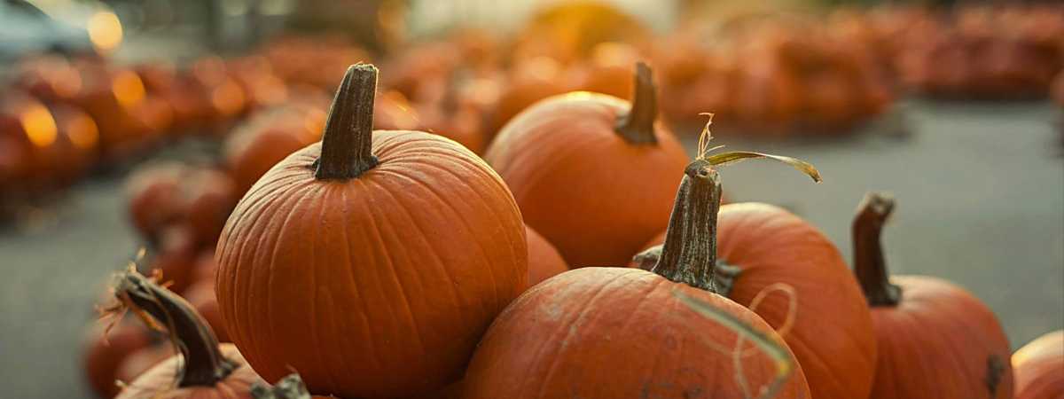
Fright Fields
No Clue Crew – Lovro Mačič Kotnik, Klemen Gostenčnik, Žana Proprat

Slide 2
Koncept igre
Tema: Halloween + "It's not a bug, it's a feature“
Roguelike + Farming sim:
2D pixel art top-down survival igra
Kmetovanje, prodaja pridelkov in kupovanje nadgradenj
Obramba pred sovražniki, ki pridejo iz gozda ponoči
Cilj: preživeti čim več dni

Slide 3
Gameplay: Kmetovanje
Čez dan:
Sajenje in zalivanje rastlin
Pobiranje in prodaja pridelkov
Nakup semen in nadgradenj
Čez noč:
Sovražniki se pojavijo ponoči
Hrošči sledijo igralcu in ga napadajo
Igralec se mora braniti
Vsak nov dan pomeni nadaljevanje preživetja

Slide 4
Razvoj in tehnični izzivi
Uporabljena orodja:
Godot + GDScript – razvoj igre
Aseprite + Procreate – pixel art in animacije
GitHub – sodelovanje in shranjevanje projekta
Največji izzivi:
Ustvarjanje ter povezovanje inventarja, trgovine z upgradi
Sistem dneva in noči
Omejen čas in prvi razvoj igre

Slide 5
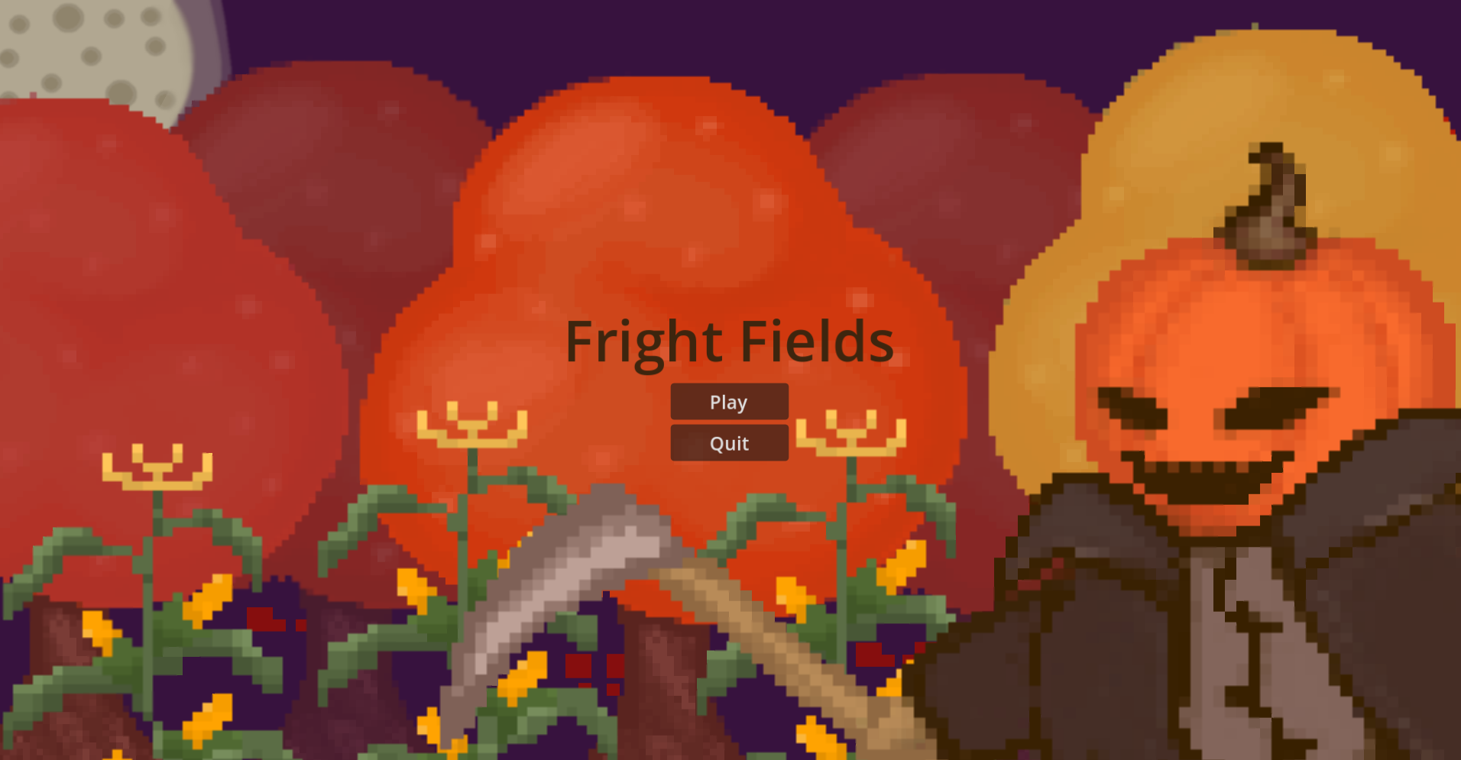
Main menu

Slide 6
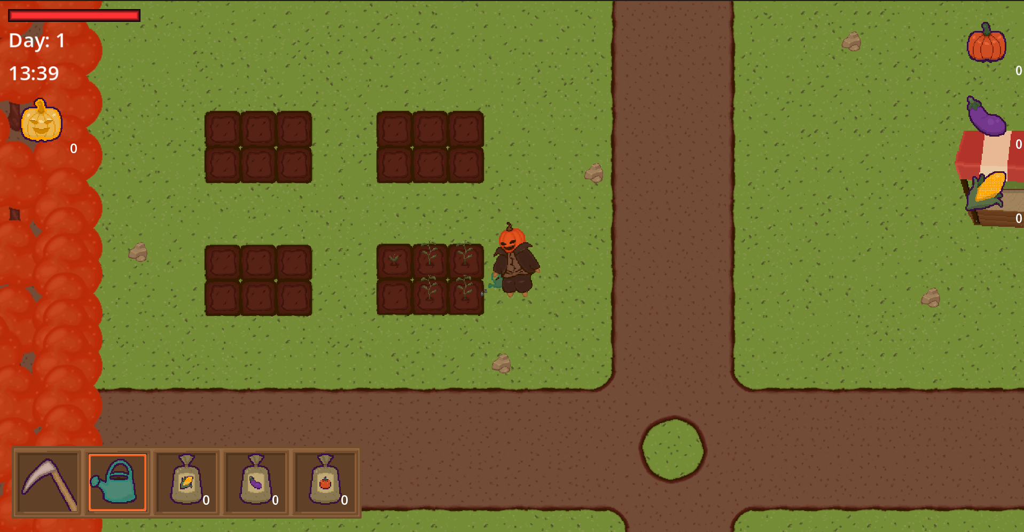
Zalivanje rastlin

Slide 7
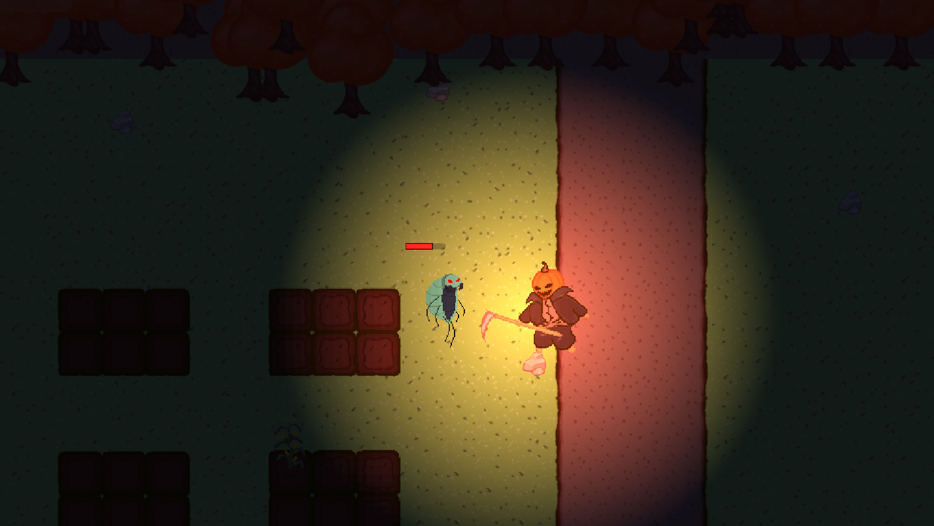
Noč in bojevanje

Slide 8
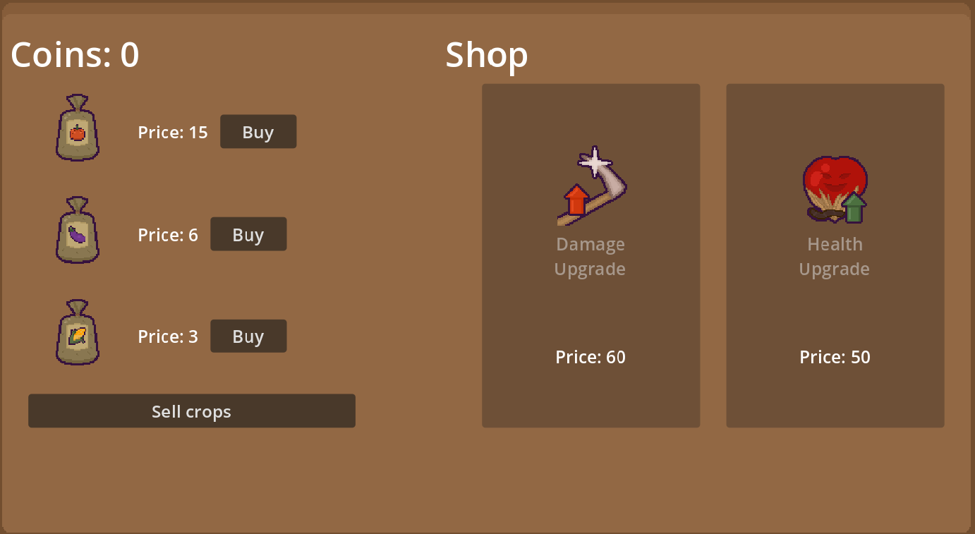
Shop UI

Slide 9
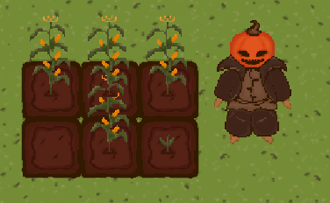
Rastline, ki imajo več faz

Slide 10
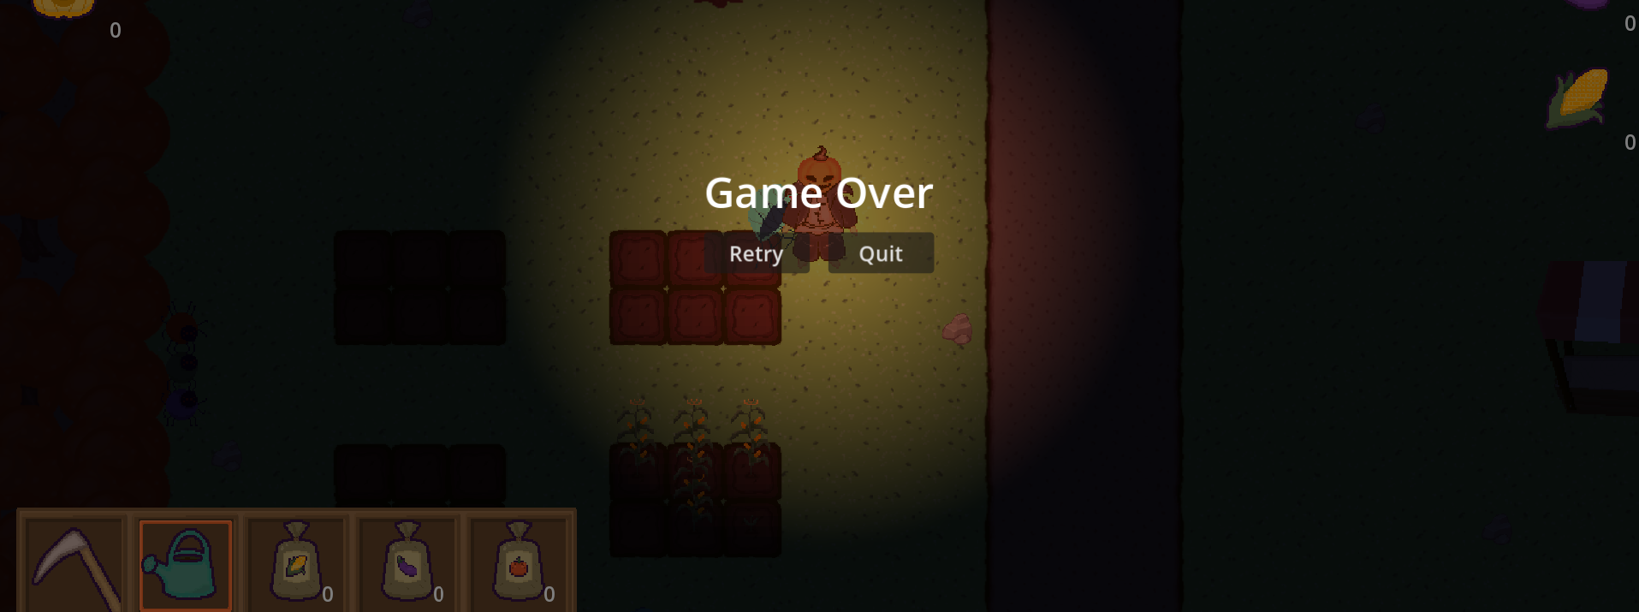
Game over 😞

Slide 11
Uporaba AI in assetov
Ocenjena AI pomoč pri programiranju: 30 %, grafika in animacije pa 100% ročno izdelane
Viri:
ChatGPT – pomoč pri odpravljanju napak in razumevanju kode
Freesound.org – glasba in zvočni viri
Grafika – lastno delo ekipe

Slide 12
Možne izboljšave/Status izdelka
Trenutno v zelo slabem stanju
Možne izboljšave:
več rastlin,
nadgradenj in sovražnikov
izboljšati inventor
dinamičnost in
vpliv igralca na okolje.

Slide 13

Hvala

